Slide 1
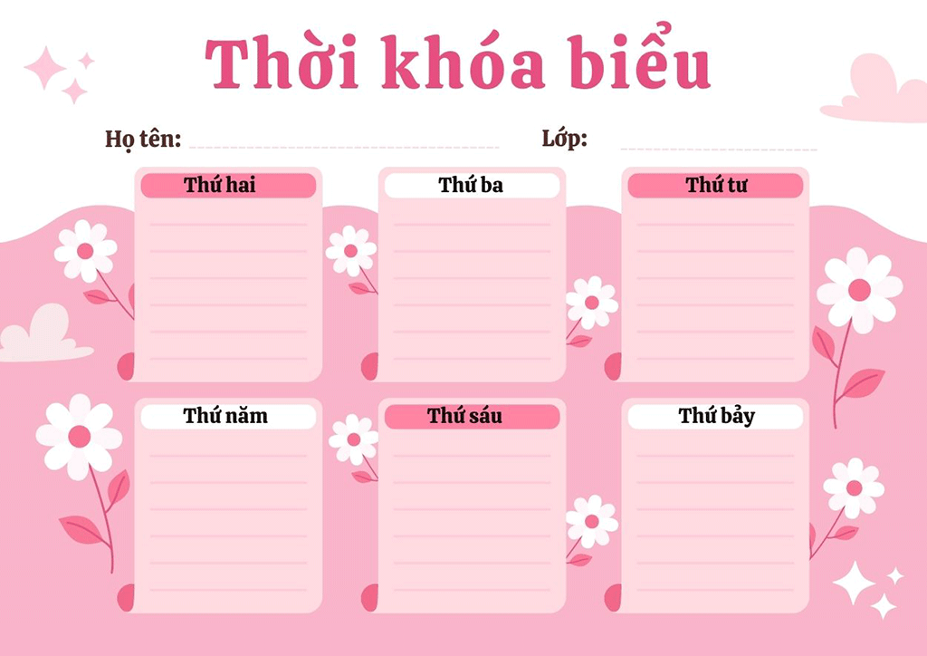
MGN B3
KPKH
PTVĐ
LQVT
- VĐCB: Chạy thay đổi hướng vận động đúng tín hiệu vật chuẩn (4 – 5 vật chuẩn đặt dích dắc).
- TCVĐ: Kéo co
Thí nghiệm: Sự đổi màu của hoa
Củng cố đếm đến 3, nhận biết chữ số 3
TẠO HÌNH
ÂM NHẠC
ÔN LUYỆN
Tô nét và tô màu tranh chú hề
(Tiết mẫu)
- DH: Cháu yêu cô chú công nhân
- TC: Tai ai tinh
Ôn củng cố đếm đến 3, NB chữ số 3

